Slide 1
Piešimo pamokėlė
Dovanos po eglute
12.08

Slide 2
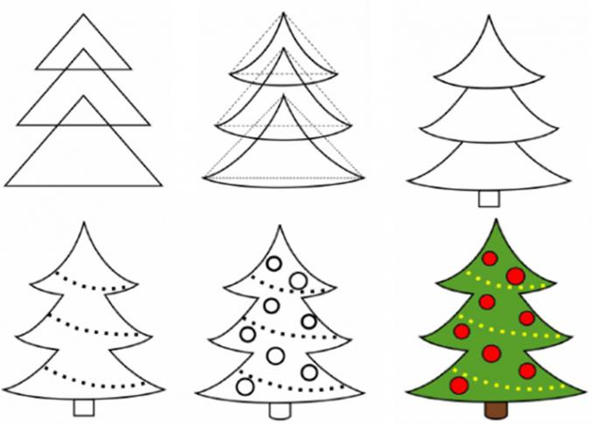
Pirmiausia piešiame eglutę

Slide 3
Video kaip piešti dovaną
https://www.youtube.com/watch?app=desktop&v=3hNPsR7ky8o&ab_channel=Smurfai%E2%80%A2Lietuvi%C5%B3

Slide 4
Darbelių lauksiu iki gruodžio 11 d.

